Slide 1

3.2 直线的方程
3.2.1 直线的点斜式方程

Slide 2


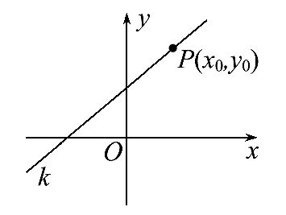
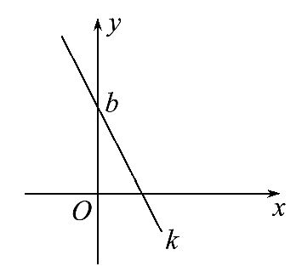
【自主预习】
1.直线的点斜式方程和斜截式方程
 | 点斜式 | 斜截式
已知 条件 | 点P(x₀, y₀)和______ | 斜率k和直线在y轴 上的截距__
图示
斜率k
b

Slide 3
 | 点斜式 | 斜截式
方程 形式 | y-y₀=_______ | _______
适用 条件 | 斜率存在
k(x-x₀)
y=kx+b

Slide 4
2.直线在y轴上的截距
定义:直线l与y轴交点(0, b)的________.
符号:可正, 可负, 也可为零.
纵坐标b

Slide 5
【即时小测】
1.过点P(0, 3)且与x轴平行的直线方程为 ( )
A.x=3 B.y=3
C.y=x+3 D.y=3x
【解析】选B.由于直线与x轴平行, 则此直线的斜率为0,又过点P(0, 3), 由点斜式可得该直线方程为y=3.

Slide 6
2.过点M(-3, 1), 斜率为2的直线的方程是 ( )
A.y=2x+7 B.y=2x-7
C.y=-2x+7 D.y=-2x-7
【解析】选A.由直线的点斜式方程可得:y-1=2(x+3), 即y=2x+7.

Slide 7
3.直线l的点斜式方程是y-2=-2(x+3), 则此直线的斜率等于 ( )
A.3 B.-3 C.2 D.-2
【解析】选D.由直线的点斜式方程的形式可知该直线的斜率为-2.

Slide 8
4.一条直线的方程为y=-2x-3, 则该直线在y轴上的截距等于________.
【解析】由直线的斜截式方程的形式可知直线y=-2x-3在y轴上的截距等于-3.
答案:-3

Slide 9

5.直线l过点(1, -2), 且直线的倾斜角为60°, 则此
直线的斜截式方程为______________.
【解析】因为该直线的斜率为k=tan60°= , 所以直
线的点斜式方程为y-(-2)= (x-1), 化为斜截式为y=
x- -2.
答案:y= x- -2

Slide 10
【知识探究】
探究点1 直线的点斜式方程
1.确定直线的几何要素有哪些?
提示:直线上一点和其倾斜角;或者直线上两点.

Slide 11
2.坐标平面上的所有的直线都能用点斜式方程表示吗?
提示:不能, 只有斜率存在的直线才能用点斜式方程表示.

Slide 12
【归纳总结】
1.使用直线的点斜式方程的前提条件
(1)已知一点P₀(x₀, y₀)和斜率k.
(2)斜率必须存在.
只有这两个条件都具备, 才可以写出点斜式方程.

Slide 13
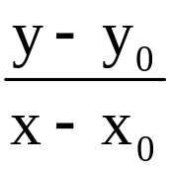
2.直线的点斜式方程形式的关注点
(1)方程y-y₀=k(x-x₀)与方程k= 不是等价的, 前
者是整条直线, 后者表示去掉点P₀(x₀, y₀)的一条直线.
(2)当k取任意实数时, 方程y-y₀=k(x-x₀)表示恒过定
点(x₀, y₀)的无数条直线.

Slide 14
探究点2 直线的斜截式方程
1.直线与y轴交点到原点的距离和直线在y轴上的截距是同一概念吗?
提示:是两个不同的概念, 距离非负, 而截距可正、可负、可为零.

Slide 15
2.直线方程的斜截式等同于一次函数的解析式吗?
提示:不一定.当k≠0时, y=kx+b即为一次函数, k=0时, y=b不是一次函数.

Slide 16
【归纳总结】
点斜式与斜截式的关系
(1)直线的斜截式方程是点斜式方程的特殊情况, 即过定点P(0, b).它们都不能表示斜率不存在的直线.

Slide 17
(2)在直线方程的各种形式中, 点斜式是最基本的形式, 它是推导其他形式的基础.
(3)点斜式与斜截式是两种常见的直线方程的形式, 点斜式的形式不唯一, 而斜截式的形式是唯一的.

Slide 18
类型一 求直线的点斜式方程
【典例】1.一条直线经过点P₁(-2, 3), 斜率为2, 则这条直线的方程为____________.
2.经过点(2, 1)且垂直于y轴的直线方程为__________.
3.(2016·沧州高一检测)求经过点(2, 5), 且倾斜角为45°的直线方程.

Slide 19
【解题探究】1.典例1中写直线的点斜式方程的两个前提条件是什么?
提示:(1)已知一点P(x₀, y₀)和斜率k.(2)斜率必须存在.

Slide 20
2.典例2中垂直于y轴的直线的斜率存在吗?
提示:垂直于y轴的直线, 即与x轴平行的直线的斜率等于0.
3.典例3中直线的斜率是什么?
提示:当直线的倾斜角α≠90°时, 直线的斜率k=tanα=1.

Slide 21
【解析】1.由直线的点斜式方程得y-3=2(x+2), 即2x-y+7=0.
答案:2x-y+7=0
2.直线垂直于y轴, 故其斜率为0, 所以此直线方程为y=1.
答案:y=1

Slide 22
3.由于直线的斜率为k=tan45°=1, 又经过点(2, 5), 由直线的点斜式可得方程为y-5=x-2, 即x-y+3=0.

Slide 23
【延伸探究】在典例1中, 若将“斜率为2”改为“斜率为k”, 写出这条直线的方程, 由此你能写出直线y-3=k(x-5)一定过哪一个点吗?

Slide 24
【解析】斜率改为k, 则直线方程为y-3=k(x+2), 故不论k取任何实数, 当x-5=0, 即x=5时, y-3=0, 故y=3.所以y-3=k(x-5)一定过点(5, 3).

Slide 25
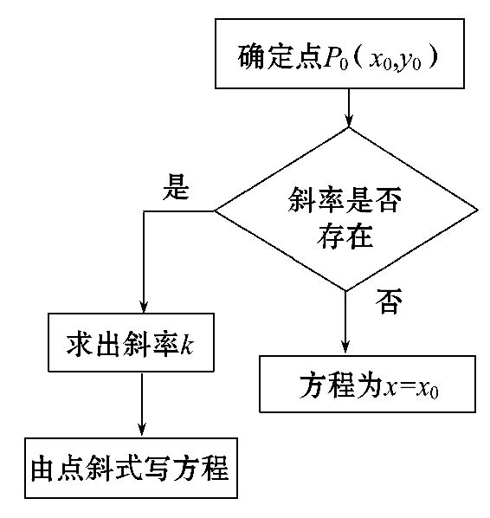
【方法技巧】求直线的点斜式方程的思路

Slide 26
特别提醒:只有在斜率存在的情况下才可以使用点斜式方程.

Slide 27
【变式训练】(2016·福州高一检测)直线l过点P(2, -3)且与过点M(-1, 2), N(5, 2)的直线垂直, 求直线l的方程.

Slide 28
【解题指南】先求出过已知两点M, N的直线的斜率, 再由已知条件判断直线l的倾斜角, 可得所求直线的方程.

Slide 29
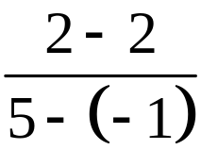
【解析】直线MN的斜率k= =0, 所以该直线平行
于x轴.又直线l垂直于直线MN, 因此直线l的倾斜角为
90°, 又直线l过点P(2, -3), 所以直线l的方程为x-
2=0, 即x=2.

Slide 30
类型二 求直线的斜截式方程
【典例】已知直线l₁的方程为y=-2x+3, l₂的方程为y=4x-2, 直线l与l₁平行且与l₂在y轴上的截距相同, 求直线l的方程.

Slide 31
【解题探究】由直线l₁的方程y=-2x+3, 能得出此直线的斜率为多少吗?由l₂的方程y=4x-2, 可知此直线在y轴上的截距为多少?
提示:直线l₁的斜率为-2, 直线l₂在y轴上的截距为-2.

Slide 32
【解析】由斜截式方程知直线l₁的斜率k₁=-2, 又因为l∥l₁, 所以l的斜率k=k₁=-2.由题意知l₂在y轴上的截距为-2, 所以l在y轴上的截距b=-2, 由斜截式可得直线l的方程为y=-2x-2.

Slide 33
【延伸探究】
1.若将典例中“直线l与l₁平行”改为“直线l与l₁垂直”, 其他条件不变, 又如何求解?

Slide 34
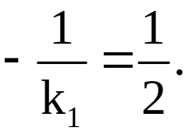

【解析】由斜截式方程知直线l₁的斜率k₁=-2, 又因为
l⊥l₁, 所以l的斜率k= 由题意知l₂在y轴上的截
距为-2, 所以l在y轴上的截距b=-2, 由斜截式可得直
线l的方程为y= x-2.

Slide 35
2.若将典例中“且与l₂在y轴上的截距相同”改为“且与l₂在y轴上的截距互为相反数”, 又如何求解?

Slide 36
【解析】由斜截式方程知直线l₁的斜率k₁=-2, 又因为l∥l₁, 所以l的斜率k=k₁=-2.由题意知l₂在y轴上的截距为-2, 所以l在y轴上的截距b=2, 由斜截式可得直线l的方程为y=-2x+2.

Slide 37
【方法技巧】求直线的斜截式方程的策略
(1)直线的斜截式方程是点斜式方程的特殊形式, 其适用前提是直线的斜率存在, 只要点斜式中的点在y轴上, 就可以直接用斜截式表示.
(2)直线的斜截式方程y=kx+b中只有两个参数, 因此要确定直线方程, 只需知道参数k, b的值即可.

Slide 38
(3)利用直线的斜截式求方程务必灵活, 如果已知斜率k, 只需引入参数b;同理如果已知截距b, 只需引入参数k.

Slide 39
【拓展延伸】截距的理解
(1)直线的斜截式方程是由点斜式推导而来的.直线与y轴的交点(0, b)的纵坐标b称为此直线的纵截距, 值得强调的是, 截距是坐标, 它可能是正数, 也可能是负数, 还可能是0, 不能将其理解为“距离”而恒为非负数.

Slide 40
(2)直线与x轴的交点(a, 0)的横坐标a称为此直线的横截距.并不是每条直线都有横截距和纵截距, 如直线x=1没有纵截距, 直线y=2没有横截距.

Slide 41
【补偿训练】直线l与直线l₁:y=3x+6在y轴上有相同的截距, 且l的斜率与l₁的斜率互为相反数, 求直线l的方程.
【解题指南】确定l₁的斜率和它在y轴上的截距, 再求出l的斜率和它在y轴上的截距, 由斜截式写方程.

Slide 42
【解析】由直线l₁的方程可知它的斜率为3, 它在y轴上的截距为6, 所以直线l的斜率为-3, 在y轴上的截距为6.由斜截式可得直线l的方程为y=-3x+6.

Slide 43
【延伸探究】
1.若将本题中的“直线l与直线l₁:y=3x+6在y轴上有相同的截距”, 改为“截距互为倒数”, 其他条件不变, 又如何求直线l的方程?

Slide 44

【解析】由直线l₁的方程可知它的斜率为3, 它在y轴
上的截距为6, 所以直线l的斜率为-3, 在y轴上的截距
为 .由斜截式可得直线l的方程为y=-3x+ .

Slide 45
2.若将本题中“l的斜率与l₁的斜率互为相反数”改为“直线l与l₁垂直”, 其他条件不变, 又如何求解?

Slide 46

【解析】由直线l₁的方程可知它的斜率为3, 它在y轴
上的截距为6, 由题意可得直线l的斜率为- , 在y轴
上的截距为6.由斜截式可得直线l的方程为y=- x+6.

Slide 47
类型三 两直线平行与垂直的应用
【典例】1.若直线l₁:y=-x+2a与直线l₂:y=(a²-2)x+2平行, 则a=________.
2.(2016·大连高一检测)当a为何值时, 直线l₁:y= (2a-1)x-5与直线l₂:y=4x+8垂直?

Slide 48
【解题探究】1.典例1中的方程是什么形式?
提示:斜截式方程.
2.典例2中利用该形式如何判断两直线平行或垂直?
提示:由斜截式方程中k, b的几何意义及直线平行、垂直的条件, 建立关于a的方程(组), 求出a的值.

Slide 49
【解析】1.因为l₁∥l₂, 所以a²-2=-1,
且2a≠2, 解得a=-1;
所以a=-1时两直线平行.
答案:-1

Slide 50

2.由题意知, k₁=2a-1, k₂=4, 因为l₁⊥l₂, 所以4(2a-
1)=-1, 解得a= , 所以a= 时, 直线l₁:y=(2a-1)x-
5与直线l₂:y=4x+8垂直.

Slide 51
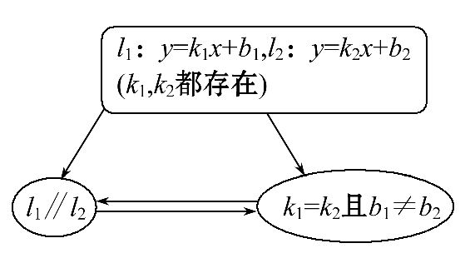
【方法技巧】两条直线平行和垂直的判定
(1)平行的判定.

Slide 52
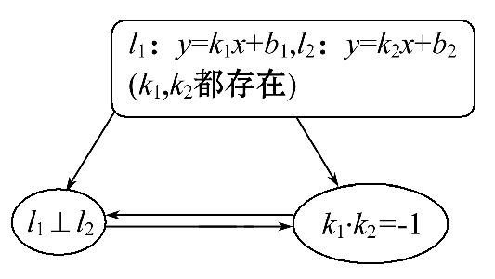
(2)垂直的判定.

Slide 53
特别提醒:在判定两直线平行与垂直时要特别注意直线的斜率是否存在的情况.

Slide 54
【变式训练】已知直线l:y=(a²-2)x+2a+9与直线y=
- x+1垂直, 且与直线y=3x+5在y轴上的截距相同,
求a.

Slide 55
【解题指南】由两直线垂直可知, 两直线的斜率之积等于-1, 可求得l的斜率, 由斜截式方程得出截距, 根据与直线y=3x+5在y轴上的截距相同, 求出a.

Slide 56
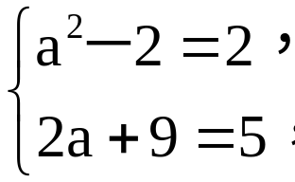
【解析】直线l与y=- x+1垂直, 所以直线l的斜率为2;
与直线y=3x+5在y轴上的截距相同, 所以截距为5,
故 解得a=-2.

Slide 57
【补偿训练】求经过点(-2, -2), 且与直线l₁:y=3x-5
垂直的直线l₂的方程.
【解析】由l₁:y=3x-5得k₁=3, 由两直线垂直知k₁k₂=-1,
所以k₂=- , 所以所求直线l₂的方程为y+2=- (x+2),
即x+3y+8=0.

Slide 58

自我纠错 求直线的斜截式方程
【典例】已知直线l的斜率为3, 且与两坐标轴围成的
三角形的面积为6, 则直线l的方程为 .

Slide 59
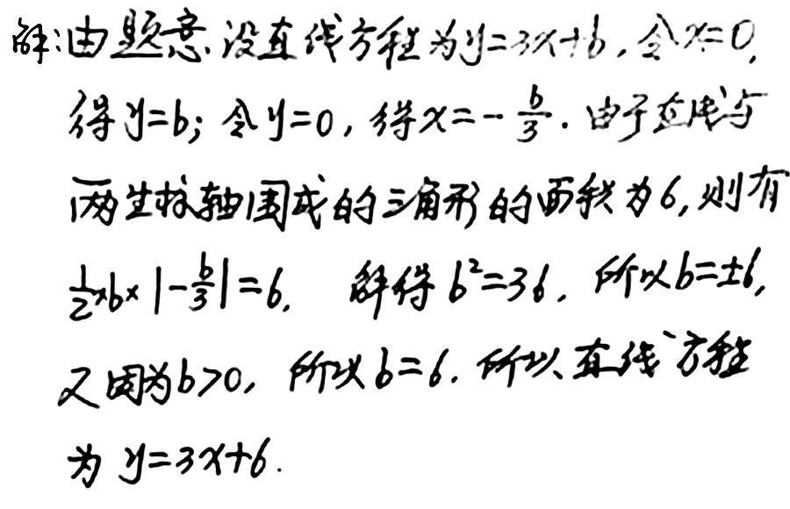
【失误案例】

Slide 60
分析解题过程, 找出错误之处, 并写出正确答案.
提示:错误的根本原因是误认为b是边长或是距离, 只能取正值, 混淆截距的概念, 没有真正理解截距的定义实质.正确解答过程如下:

Slide 61

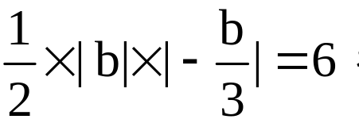
【解析】由题意设直线方程为y=3x+b, 令x=0, 得y=b;
令y=0, 得x=- , 由于直线与两坐标轴围成的三角形
的面积为6, 故
解得b²=36, 故b=±6,
所以直线方程为y=3x+6或y=3x-6.
答案:y=3x+6或y=3x-6

Slide 62


